Slide 1



Linguagens Formais e Autômatos
Engenharia da Computação
Alunos: Victor Ferreira Braga e William Valther Silva Martins
Profº: Dr Thales Valente
Universidade Federal do Maranhão

Slide 2
Introdução
Objetivos
Metodologia
Resultados
Conclusão
Referências
Pág 01
Pág 12
Pág 13
Pág 16
Pág 18
Pág 19
Sumário

Slide 3
1
Introdução à Máquina de Turing Não Determinista

Slide 4
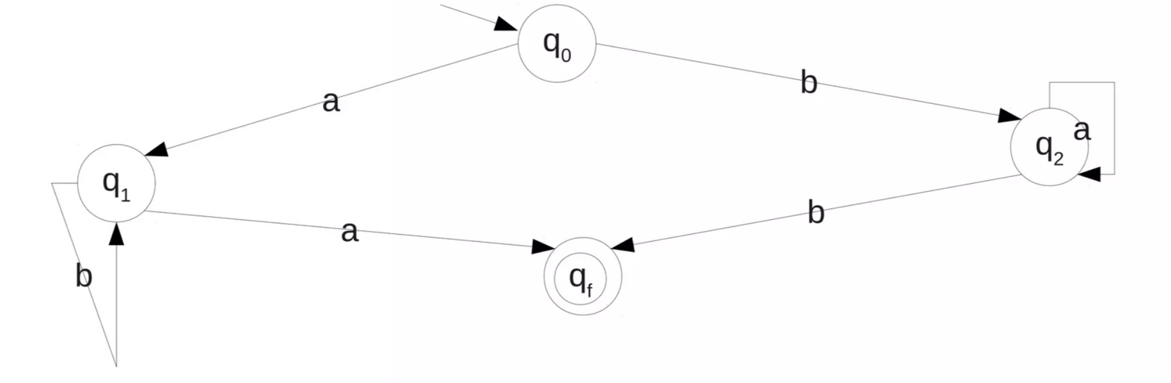
MT Determinista
2
Para cada configuração (estado atual + símbolo lido), há exatamente uma transição possível
Exemplo
Se a MT está no estado q0​ e lê o símbolo 1, ela sempre executará a mesma transição.

Slide 5
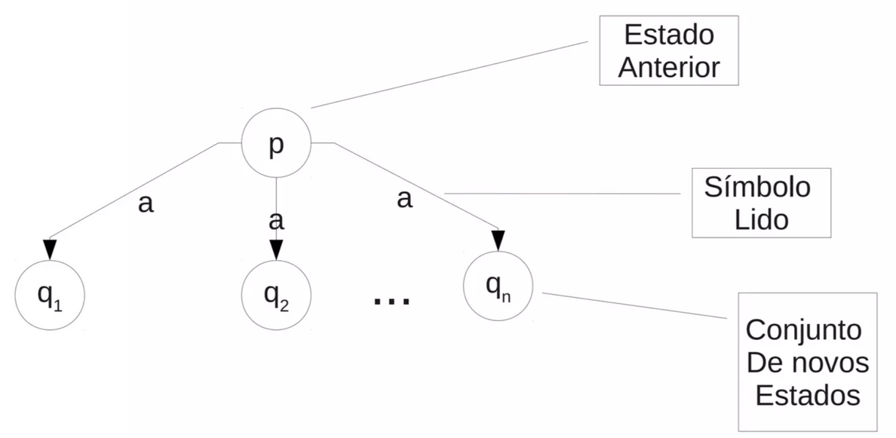
MT Não Determinista
3
A máquina pode escolher entre múltiplas transições possíveis para um mesmo estado e símbolo
Isso significa que ela pode “explorar diferentes caminhos” ao mesmo tempo
Repare que quando estamos no estado p e lemos o símbolo a podemos ir para q₁, q₂ ou qₙ. Essa é a razão do não determinismo.

Slide 6
4
Simulação da MT
Fita limitada
Em uma MT tradicional, a fita é infinita
Aqui, a fita é restringida ao tamanho da entrada
Por quê? Isso impede a máquina de explorar espaços ilimitados, tornando a simulação mais eficiente
Arestas ponderadas
Cada transição entre estados tem um peso associado
Esse peso pode representar:
Tempo de execução
Custo computacional
Número de operações realizadas

Slide 7
5
Simulação da MT
Troca de BFS por Dijkstra
BFS encontra o caminho mais curto em termos de número de passos, mas ignora os pesos.
Dijkstra encontra o caminho de menor custo, levando em conta os pesos das transições.

Slide 8
6
Representação
da Máquina Como Grafo Ponderado

Slide 9
7
Definição formal da Máquina de Turing
Uma MT pode ser representada como uma 8-tupla:
𝑀 = (Σ, 𝑄, 𝛿, 𝑞₀, 𝐹, 𝑉, ⊛, †)
Onde:
Σ: Alfabeto da fita.
𝑄: Conjunto de estados
𝛿: Função de transição (regras de mudança de estado)
𝑞₀: Estado inicial
𝐹: Conjunto de estados de aceitação
𝑉: Símbolos da fita
⊛ e †: Delimitadores de início e fim da fita
Essa estrutura define como a máquina funciona e como se move entre os estados

Slide 10
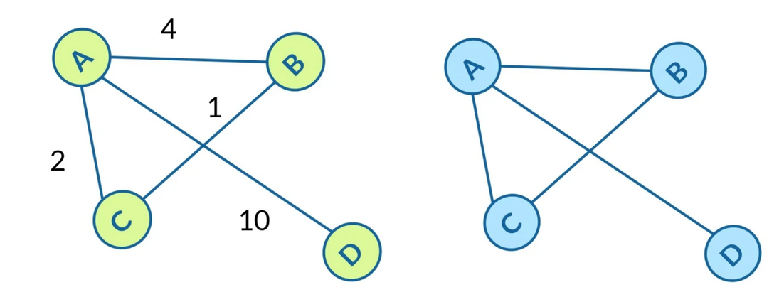
8
Transformação da MT em um Grafo
Estados como Vértices: Cada estado da máquina é
representado como um nó no grafo.
Transições como Arestas: As transições entre estados são representadas por arestas dirigidas.
Pesos nas Arestas: Os pesos correspondem ao custo associado a cada transição.

Slide 11
9
Problema do BFS e a Alternativa com Dijkstra

Slide 12
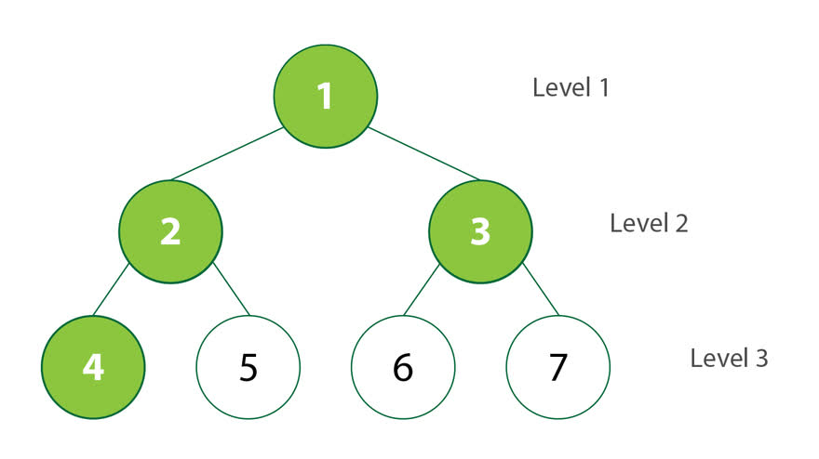
10
Limitações do BFS
Busca em Largura (BFS): Explora todos os nós em um nível antes de avançar para o próximo.
Limitação: O BFS não leva em conta os pesos das arestas. Como consequência, ele pode escolher um caminho que tem mais passos, mas não necessariamente o de menor custo.

Slide 13
11
Vantagens do Algoritmo de Dijkstra
Dijkstra é mais eficiente porque:
Leva em conta os pesos das transições
Garante o caminho de menor custo até um estado final
Evita caminhos desnecessários, sendo mais otimizado
Como funciona?
Criamos uma fila de prioridade
Sempre exploramos o menor custo acumulado
O primeiro estado de aceitação encontrado é garantidamente o de menor custo

Slide 14
12
Objetivos
Objetivos a serem alcançados:
Implementar uma Máquina de Turing Não Determinista com uma fita limitada.
Substituir a busca em largura (BFS) por um algoritmo de menor custo (Dijkstra) para encontrar o caminho com o menor peso até um estado de aceitação.
Fornecer como resultado:
Fita final após a execução.
Caminho percorrido pela máquina.
Soma ponderada das transições.

Slide 15
13
Metodologia
Teoria da Computação
A Máquina de Turing é modelada como um autômato finito não determinístico com uma fita e transições.
Definição formal dos componentes:
Estados (q0, q1, q2, q3, q4, q_accept).
Símbolos na fita (0, 1, _).
Cabeçote de leitura/escrita que move para a esquerda (L) ou direita (R).
Função de transição que determina o próximo estado com base no símbolo lido.

Slide 16
14
Metodologia
Algoritmo de Grafos
O conjunto de estados e transições foi modelado como um grafo direcionado.
As transições possuem pesos, tornando o problema equivalente a encontrar o caminho de menor custo.
O algoritmo de Dijkstra foi utilizado para:
Explorar as transições disponíveis a partir de um estado atual.
Priorizar caminhos de menor custo usando uma fila de prioridade (heap).
Garantir que a busca termine ao alcançar um estado de aceitação.

Slide 17
15
Metodologia
Visualização e Animação
A estrutura da Máquina de Turing foi representada com networkx para gerar grafos interativos.
A execução foi animada passo a passo utilizando matplotlib.animation.

Slide 18
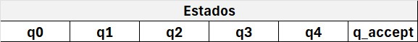
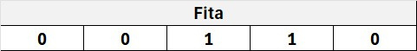
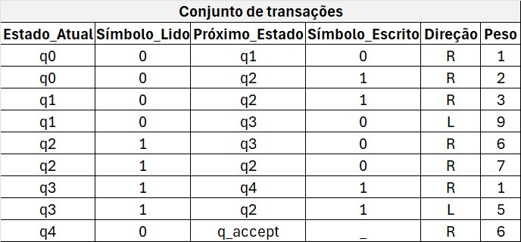
16
Resultados
Estado Inicial

Slide 19
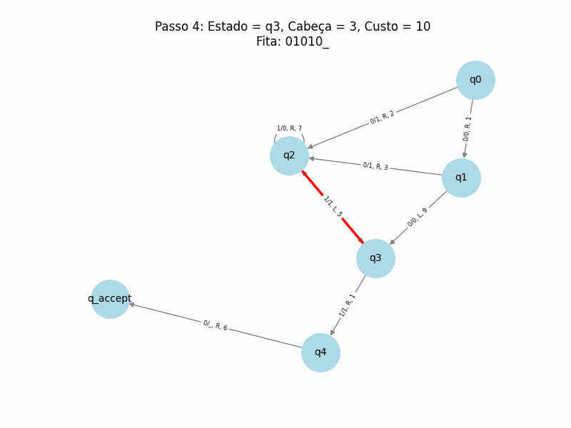
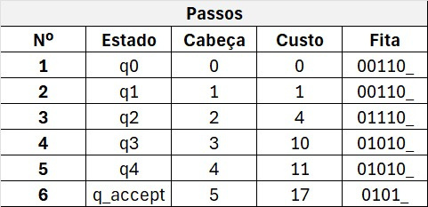
17
Resultados

Slide 20

18
Conclusão
O projeto utilizou uma abordagem computacional teórica combinada com otimização de caminhos em grafos, garantindo um modelo eficiente e visualmente interativo da Máquina de Turing.
O uso de Dijkstra garantiu que a execução fosse otimizada, priorizando caminhos de menor custo. A integração de visualização dinâmica tornou o processo mais intuitivo para análise e depuração.

Slide 21
Referências
19
1. ELFRMKR98. Getting started with trees: Breadth-First Search (BFS). Medium, 2023. Disponível em: https://medium.com/@elfrmkr98/getting-started-with-trees-breadth-first-search-bfs-344dc92cbd30. Acesso em: 11 fev. 2025.
2. RIBEIRO, Leila. Da Máquina de Turing ao Pensamento Computacional. UFRGS, 2012. Disponível em: https://www.ufrgs.br/alanturingbrasil2012/presentation-LeilaRibeiro-ptBR.pdf. Acesso em: 11 fev. 2025.
3. VIEIRA, Nelson. Máquinas de Turing. UFMG, 2017. Disponível em: https://homepages.dcc.ufmg.br/~nvieira/cursos/tl/a17s2/livro/cap4.pdf. Acesso em: 11 fev. 2025.

